Slide 1
Dossier du candidat:
*la lettre decandidature

Slide 2

La lettre de motivation/de candidature
Definition:

Slide 3
Lettre de motivation
La lettre de motivation est un document d'une page maximum, adressé à un recruteur pour lui faire part de votre volonté de travailler avec lui tout lui faisant valoir vos qualités pour le poste.
Il existe deux types de lettres de motivation : la candidature spontanée et la lettre qui répond à une annonce. L'organisation de la lettre évoluera en fonction du niveau d'expérience du candidat.
Complémentaire du C.V., la lettre de motivation se doit d'être adaptée à l'entreprise et au poste convoité ; il y a autant de lettres de motivation qu'il y a d'annonces. En effet, pour bien faire passer votre candidature auprès d'un recruteur, le fait de s'intéresser à son entreprise, de montrer que vous avez des informations et que vous savez où vous postulez est du meilleur effet.
Par la lettre de motivation, vous pouvez mettre en avant les qualités que vous n'avez pas pu expliciter dans votre C.V. qui n'est pas prévu à cet effet. C'est ce que l'on appelle les données subjectives.

Slide 4
Rédiger une lettre de motivation est une étape nécessaire pour trouver un stage en entreprise ou encore un job d'été.
La lettre de motivation doit vous permettre de décrocher un entretien d'embauche en vous démarquant des autres candidats. Aussi doit-elle être impeccable.
Pour la réussir, de nombreuses questions se posent. Comment la mettre en forme? Quelle doit être sa longueur ? Comment l'organiser ? Comment trouver les mots justes pour convaincre en quelques lignes ? Quelle formule de politesse adopter ?

Slide 5
Comment écrire une lettre de motivation pour un emploi ?
Commencez par prendre une feuille de brouillon pour noter vos idées. C'est très scolaire, mais ça marche ! Demandez-vous :
Pourquoi je contacte cette entreprise ?
Qu'est-ce que je peux lui apporter ?
En quoi est-ce que je corresponds au poste ?
Ensuite seulement, vous pourrez vous atteler à la rédaction. Si vous avez l'intention de mettre en avant des informations sur l'entreprise (par exemple leur dire que leur développement à l'international vous intéresse), vérifiez bien vos sources et vos informations.
Attention, une petite erreur peut décrédibiliser l'ensemble de votre candidature. Ne prenez pas de risques et n'évoquez pas un point de faiblesse qui vous tracasse (une longue interruption de carrière ou encore un licenciement) dans la lettre de motivation. Souvent, les candidats ont tendance à "se débarrasser" de leur problème en l'indiquant dans le début de la lettre de motivation, alors qu'il ne faut surtout pas mettre en avant ses handicaps. Il sera toujours temps de les évoquer plus tard, lors d'un éventuel entretien d'embauche.
Le mot d'ordre, c'est : soyez positif !

Slide 6
Que doit comporter une bonne lettre de motivation ?
Une bonne lettre de motivation se décompose en quatre paragraphes. Voici comment, idéalement, doit s'articuler votre lettre de motivation. Bien entendu, il est possible de prendre quelques libertés avec ce modèle. Dans tous les cas, il faut bien garder à l'esprit la chose suivante : la lettre de motivation doit être faite sur mesure.
Premier paragraphe : Dans le premier paragraphe, il faut indiquer la raison pour laquelle vous écrivez à l'entreprise. Faites référence à la petite annonce à laquelle vous répondez et mentionnez le poste sur lequel vous souhaitez être recruté. Expliquez au besoin pourquoi vous envoyez une candidature spontanée. Si vous écrivez sur recommandation d'un salarié de l'entreprise, mentionnez le à ce moment là.
Second paragraphe : Indiquez votre parcours académique et professionnel. Puis expliquez concrètement en quoi vos compétences pourraient être utiles. Pour réussir ce paragraphe, examinez attentivement l'annonce à laquelle vous répondez. Et tâchez d'y inclure les compétences demandées. Par exemple, s'il est demandé de l'autonomie, montrez qu'il s'agit d'un de vos points forts.

Slide 7
Troisième paragraphe : Dans ce troisième paragraphe l'enjeu est de dire en quelques lignes ce qui vous attire dans l'entreprise en question. N'hésitez pas à vous documenter sur elle en amont.
Quatrième paragraphe : Dans cette dernière partie, il faut préciser que vous êtes à la disposition du recruteur pour le rencontrer. Elle précède la traditionnelle formule de politesse.
Et la forme ?
Si le fond est important, il ne faut pas négliger la mise en forme. C'est la première chose que le recruteur verra.
La longueur : une lettre, sauf cas exceptionnel, ne doit pas faire plus d'une page ; le recruteur y consacrera une minute, elle doit donc être claire et concise.
La présentation : pour faciliter la lecture toujours, faites une lettre aérée, aux paragraphes bien distincts. Ecrivez-la à la main si vous écrivez bien et si vous y tenez vraiment. En revanche, si vous n'avez pas une écriture très lisible, ne fatiguez pas le recruteur ; rédigez-la sur ordinateur. Cette question ne se pose même pas en cas de candidature par e-mail.
La formulation : le degré d'originalité que vous pouvez vous permettre dépendra de votre interlocuteur. Dans le milieu du spectacle, on peut se montrer plus libre que dans la banque, par exemple. Toutefois, et surtout si vous ne savez pas bien qui est la personne qui va vous lire, mieux vaut miser sur la sobriété.

Slide 8
STRUCTURE DE LA LETTRE DE CANDIDATURE

Slide 9
Nom Prénom
Adresse
Code postal / Ville
N° Tél
Courriel
(Skype)
Nom Prénom ou raison sociale du destinataire
Adresse
Code postal / Ville
Faite à (Ville), le (Date).
PJ : Curriculum Vitae
Objet : Candidature au poste de (emploi)
Madame, Monsieur,
Etant actuellement à la recherche d’un emploi, je me permets de vous proposer ma candidature au poste de (emploi).
En effet, mon profil correspond à la description recherchée sur l’offre d’emploi (préciser où l’annonce a été vue). (Si le candidat possède peu d’expérience professionnelle) Ma formation en (préciser la formation) m'a permis d'acquérir de nombreuses compétences parmi celles que vous recherchez. Je possède tous les atouts qui me permettront de réussir dans le rôle que vous voudrez bien me confier. Motivation, rigueur et écoute sont les maîtres mots de mon comportement professionnel.

Slide 10
(Si le candidat possède une expérience significative dans le poste à pourvoir). Mon expérience en tant que (emploi) m’a permis d’acquérir toutes les connaissances nécessaires à la bonne exécution des tâches du poste à pourvoir. Régulièrement confronté aux aléas du métier, je suis capable de répondre aux imprévus en toute autonomie.
Intégrer votre entreprise représente pour moi un réel enjeu d’avenir dans lequel mon travail et mon honnêteté pourront s’exprimer pleinement.
Restant à votre disposition pour toute information complémentaire, je suis disponible pour vous rencontrer lors d’un entretien à votre convenance
Veuillez agréer, (Madame, Monsieur), l’expression de mes sincères salutations.
Signature

Slide 11
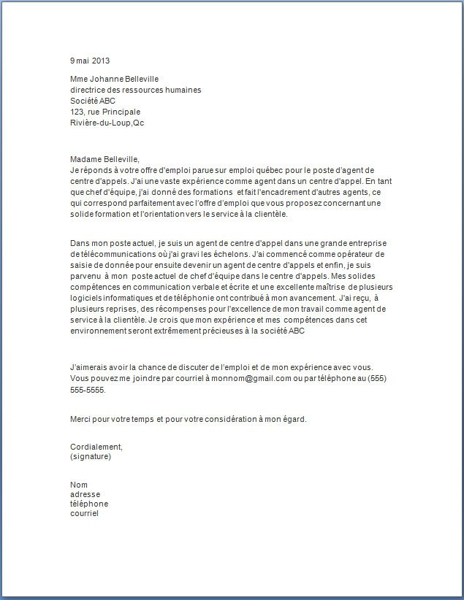

Slide 12
